Slide 1


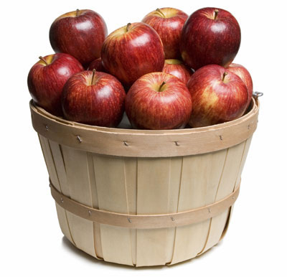



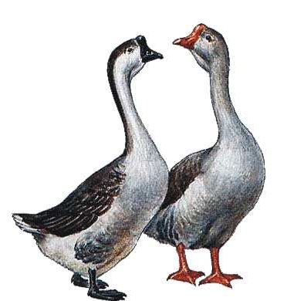

Сколько?
много

Slide 2
Продолжи ряд
1, 2
1, 2, 3
1, 2, 3, 4
1, 2, 3, 4, 5
1, 3
1, 3, 5
1, 3, 5, 7
1, 3, 5, 7, 9
?

Slide 3
Какое число пропустили?
1, 2, . , 4, 5, . , 7, 8, .
3
6
9
8, . , 6
7
4
1, . , 3
5, . , 3
2
Молодцы!

Slide 4
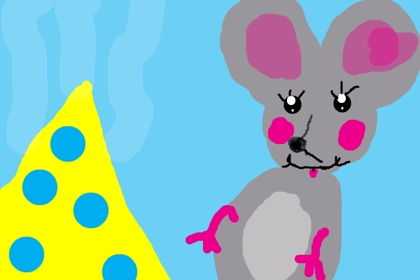
Мышь считает дырки в сыре:
Три плюс две. Всего…
3 + 2 =

Slide 5

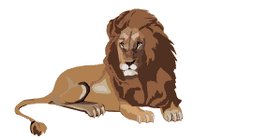
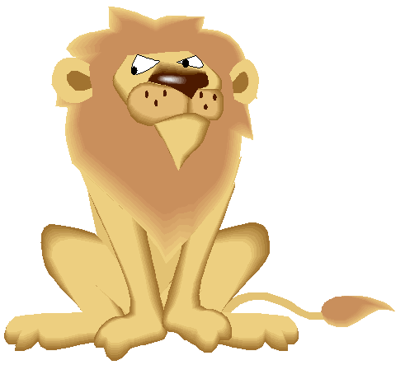
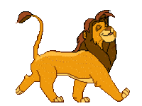
Под деревом четыре льва.
Один ушёл. Осталось…
4 - 1 =

Slide 6
Реши примеры
5 – 3 =
4 + 1 =
8 – 2 =
2 + 3 =
4 – 4 =
5 + 0 =
2
5
5
0
6
5

Slide 7
2
5
6
0
З
А
Д
Ч

Slide 8
Задача 1
У Тани было 5 белых котят. 3 котёнка убежали. Сколько котят осталось?
Решение:
5 – 3 = 2 (к.)
Ответ: 2 котёнка.

Slide 9
Задача 2
В вазе лежало 3 яблока и столько же груш. Сколько всего фруктов в вазе?
Решение:
3+ 3 = 6(ф.)
Ответ: 6 фруктов.

Slide 10
Задача 3

